Slide 1
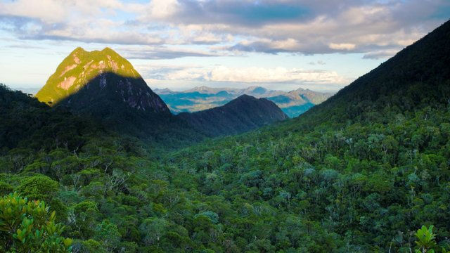
Parque nacional Boucle du Baoulé

Slide 2
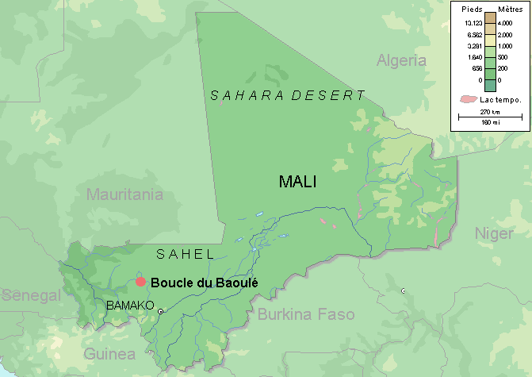
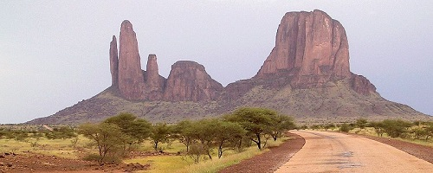
Situación del parque.
El Parque Nacional de la Boucle du Baoule se encuentra situado en el suroeste de Mali, sobre la margen izquierda del Rio Baoulé , aproximadamente 200 km al noroeste de Bamako.

Slide 3
La vegetación y la fauna
Hay dos zonas: la guineanosudanesa en el sur y la saheliana en el norte.
Hay una gran sabana formada por bosques y arbustos. A lo largo del Rio Baoulé hay un bosque denso de rivera.
La vegetación en el sur muestra pocas señales de degradación, la del norte sufre los efectos combinados de sequía y la quema.
Contiene una gran diversidad de fauna, aunque han sido eliminadas antiguas poblaciones de grandes mamíferos.
El mamífero más interesante que se encuentra en el Parque es el eland gigante o de Dervy, a demás de otras especies como el elefante, hipopótamo, león, leopardo, guepardo, papión oliva, mono vervet …

Slide 4
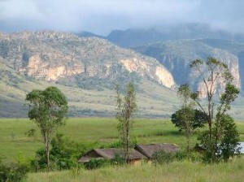
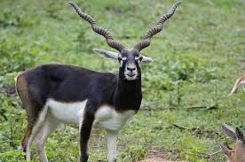
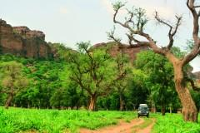
Hay cerca de 20 aldeas con unos 5.000 habitantes en total dentro de este espacio protegido, incluidos cinco que están dentro del Parque Nacional.

Slide 5
Me parece una grata experiencia visitar este parque natural ya que es uno de los más bonitos de Mali.
Tiene una amplia diversidad de especies que puedes observar de primera mano acompañado por una persona que te guiará por los parajes más extraordinarios de este gran parque.

Slide 6
